Slide 1
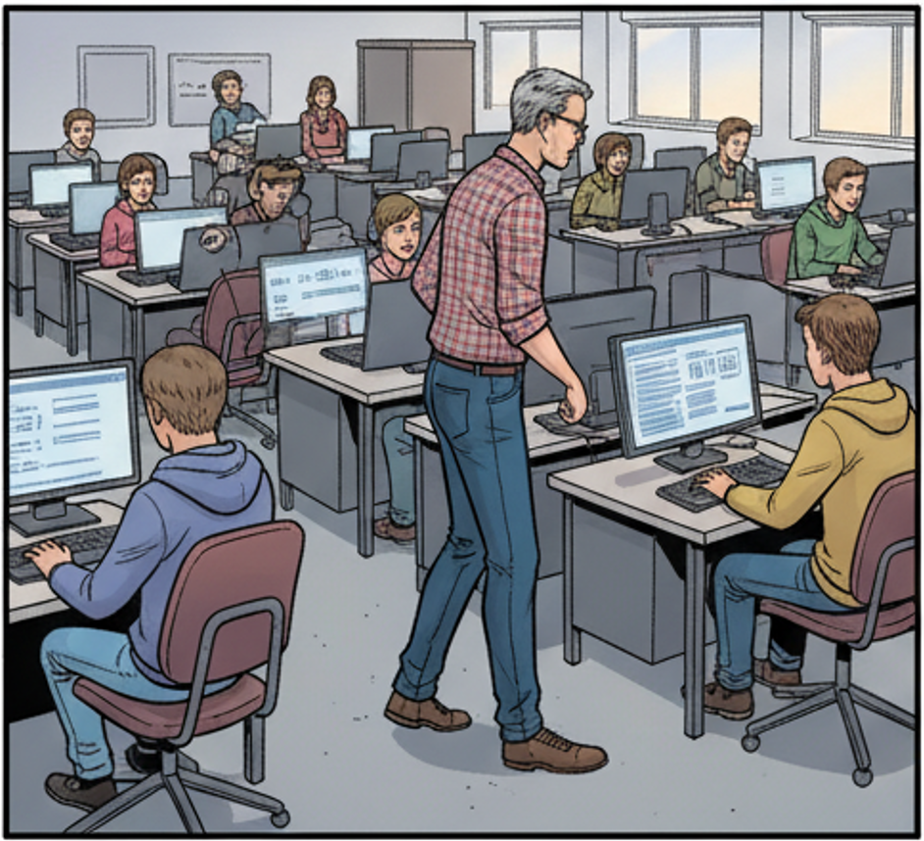
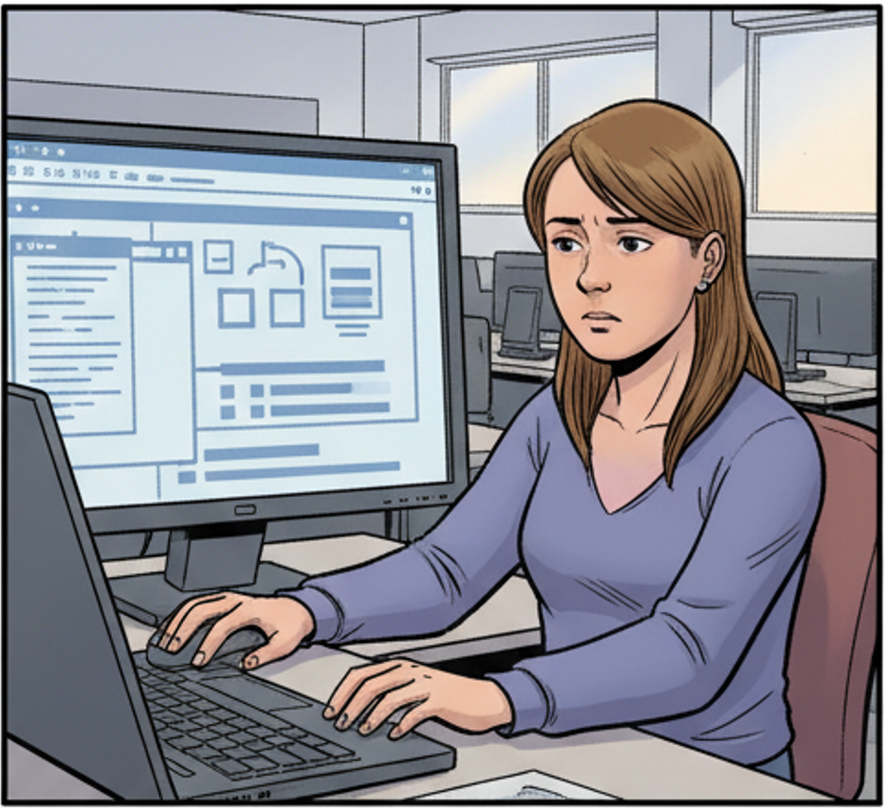
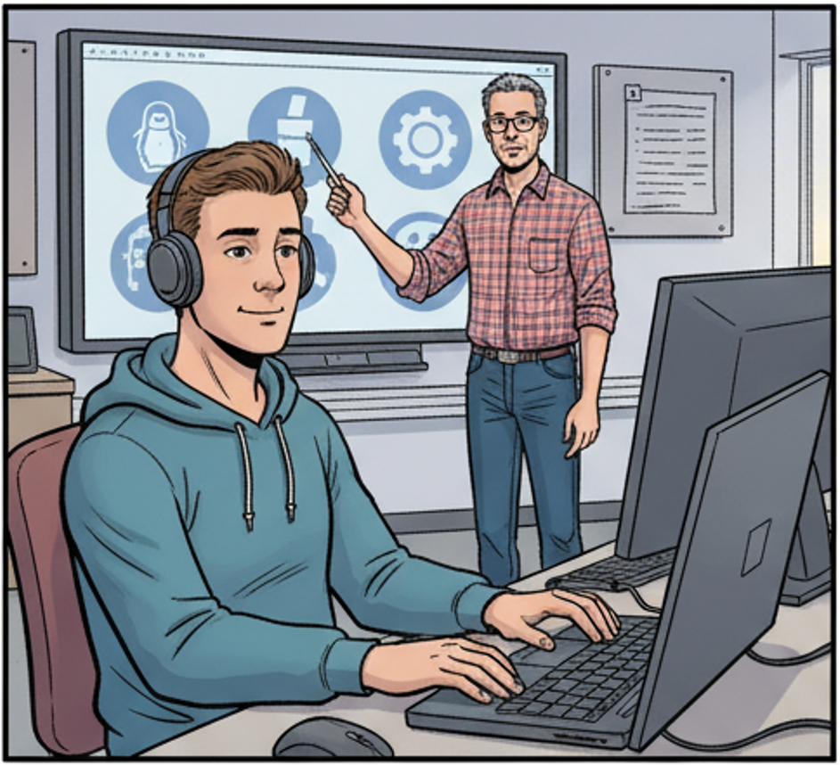
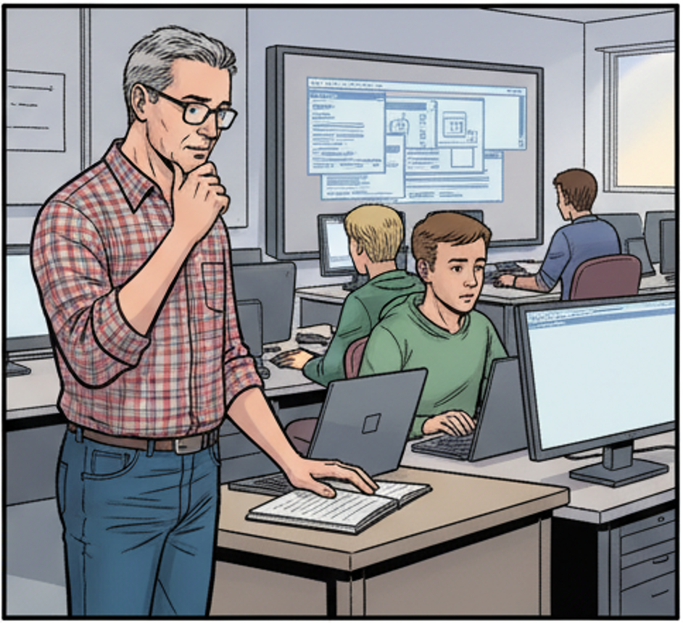
Ohne Betriebssysteme läuft kein Computer – für angehende IT-Supporter sind vertiefte Kenntnisse unerlässlich.
Einige sind echte Linux-Cracks…
…andere kämpfen noch mit der grundlegenden Bedienung eines Betriebssystems.
W. möchte, dass alle sowohl die Konzepte als auch die praktische Anwendung von Betriebssystemen verstehen – trotz dieser Unterschiede.
ERSTELLT MIT musely.ai

